Slide 1
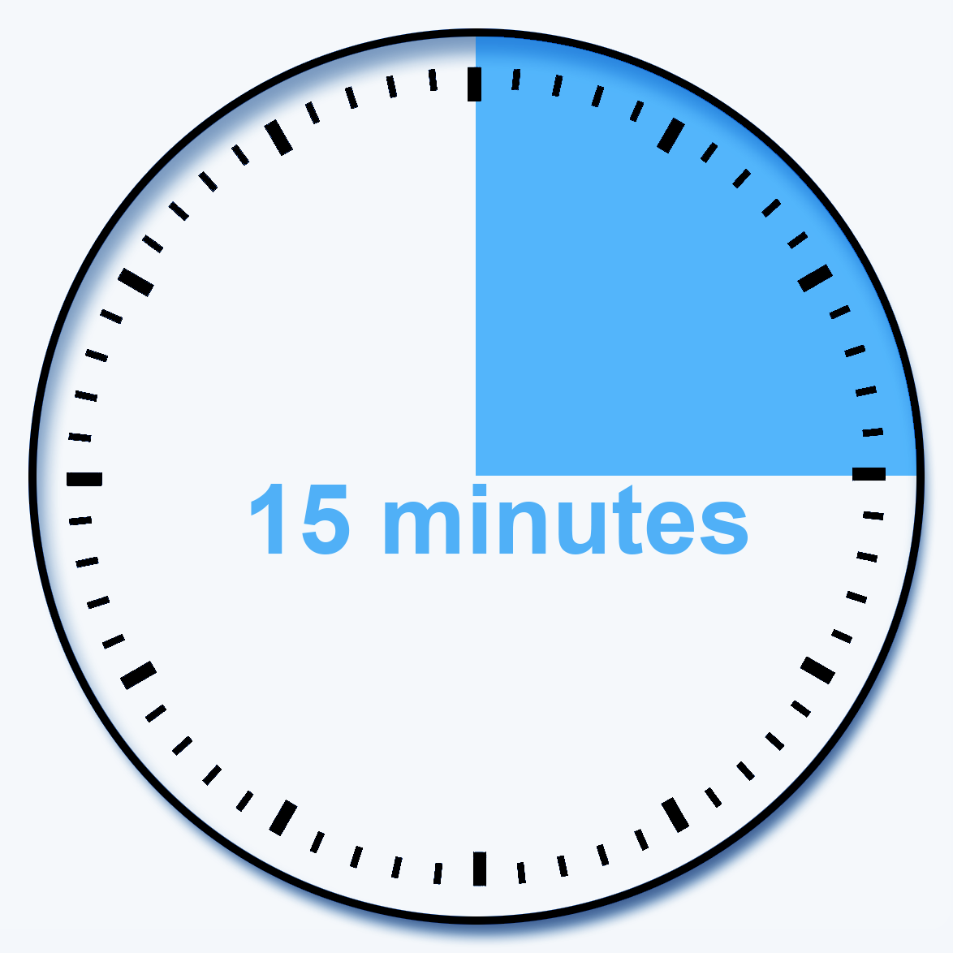
TOUT SAVOIR SUR L'ÉCRAN INTERACTIF
BASIC 3: Uboardmate CC
Le tableau blanc numérique
10 minutes

Slide 2
BASIC 3 : Uboardmate CC, le tableau blanc numérique
Présentation de l’interface
Capsule de fichiers
Le panneau de propriété
Personnalisation du thème et de la barre d’outils
Écriture manuscrite
Utilisation de zones de texte
Utilisation des images
Enregistrement et diffusion
Ouvrir des fichiers PDF, MS office ou ActivInspire

Slide 3
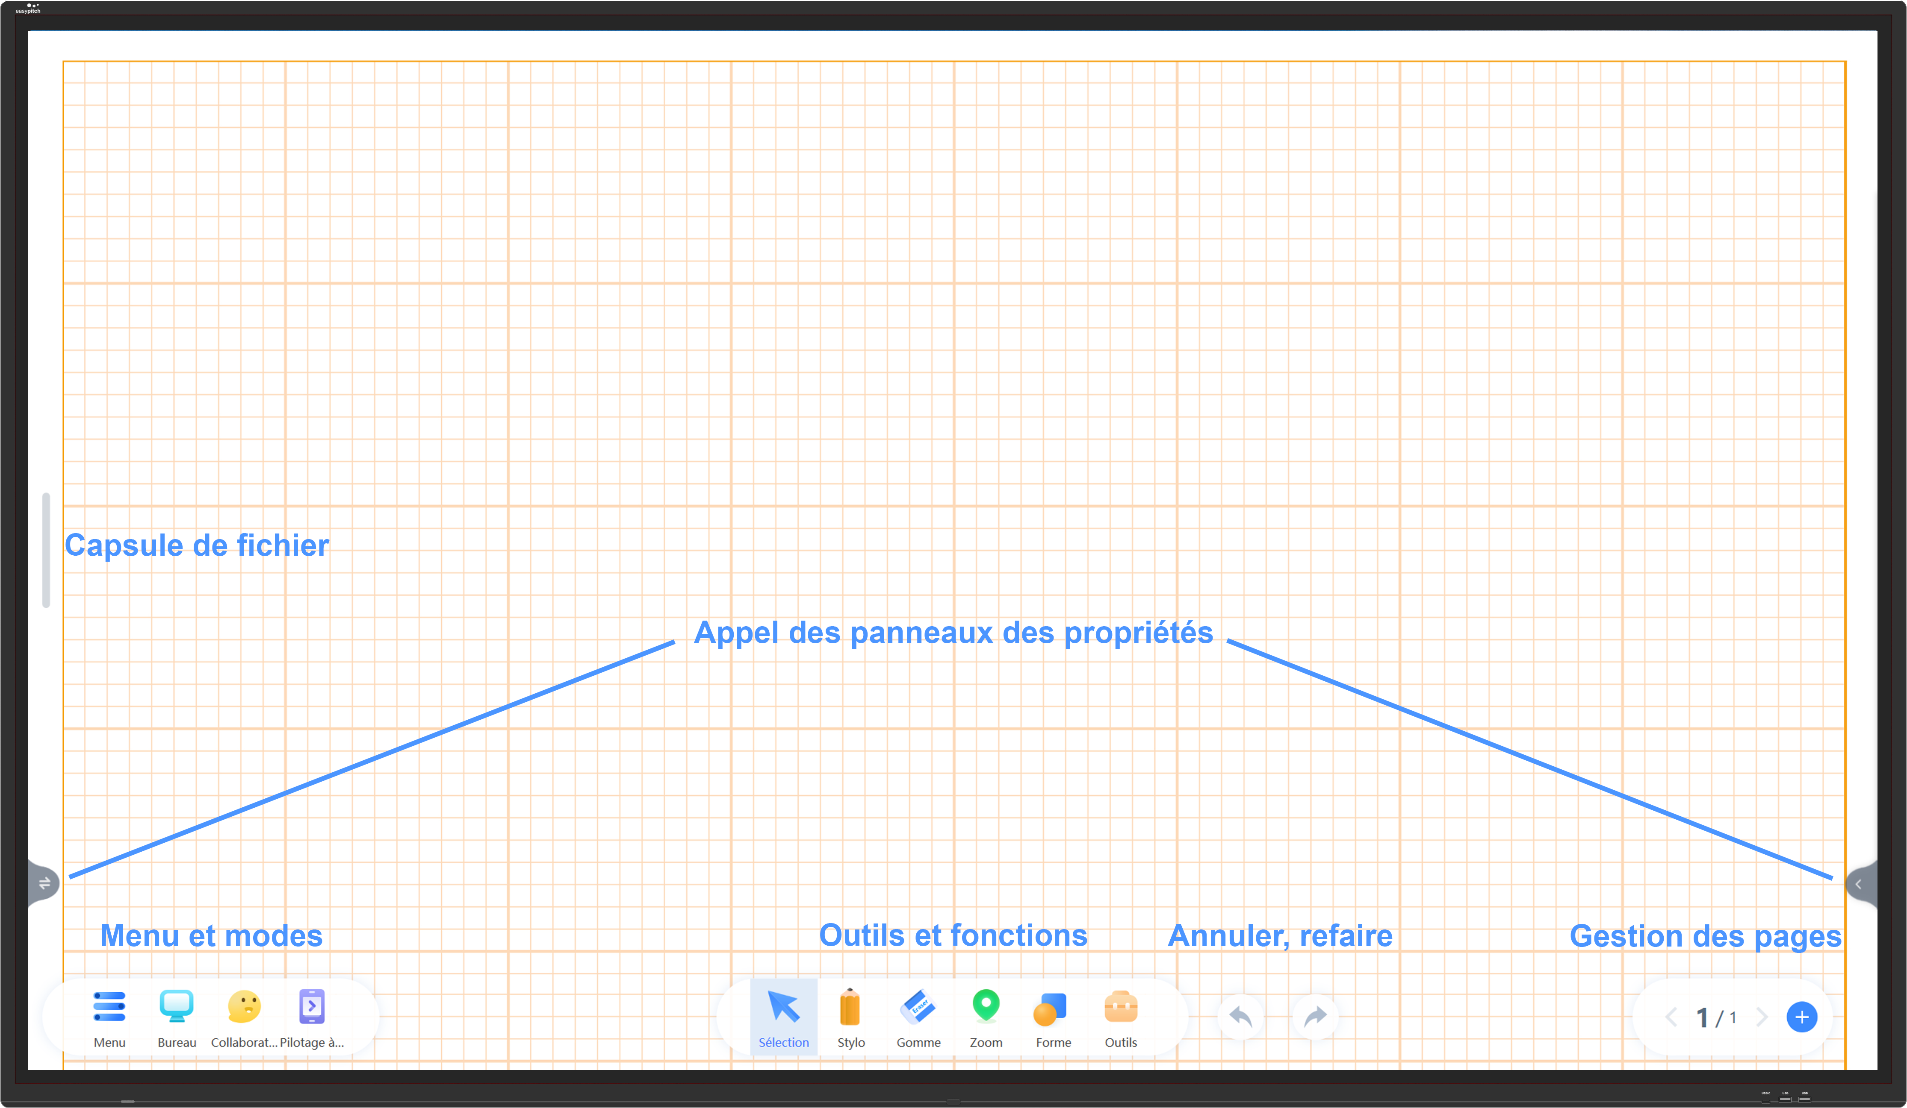
BASIC 3 : Présentation de l’interface

Slide 4
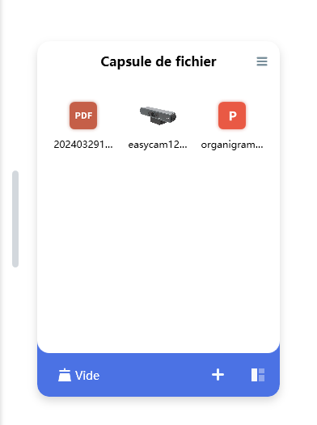
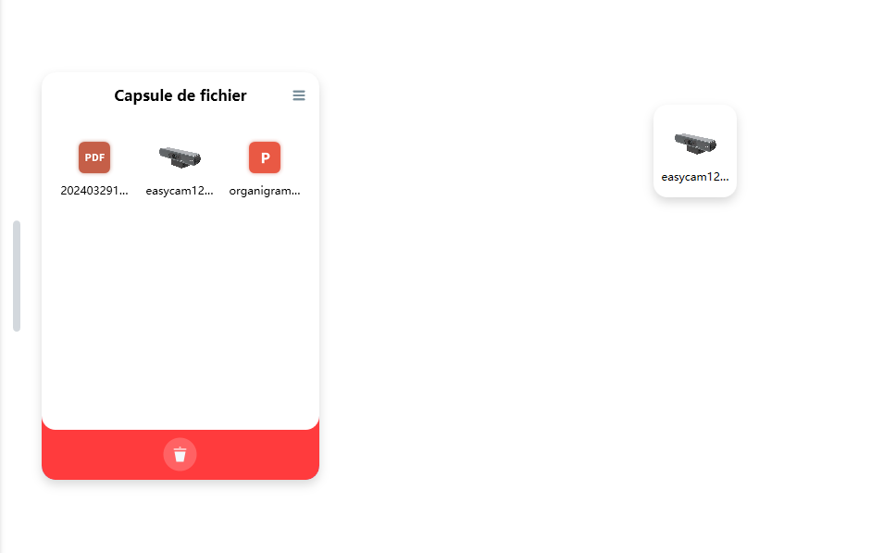
BASIC 3 : Capsule de fichiers
Ajoutez des fichiers pdf, images, PowerPoint, ActivInspire… dans la capsule de fichiers
Glissez le fichier pour l’importer dans le tableau blanc

Slide 5
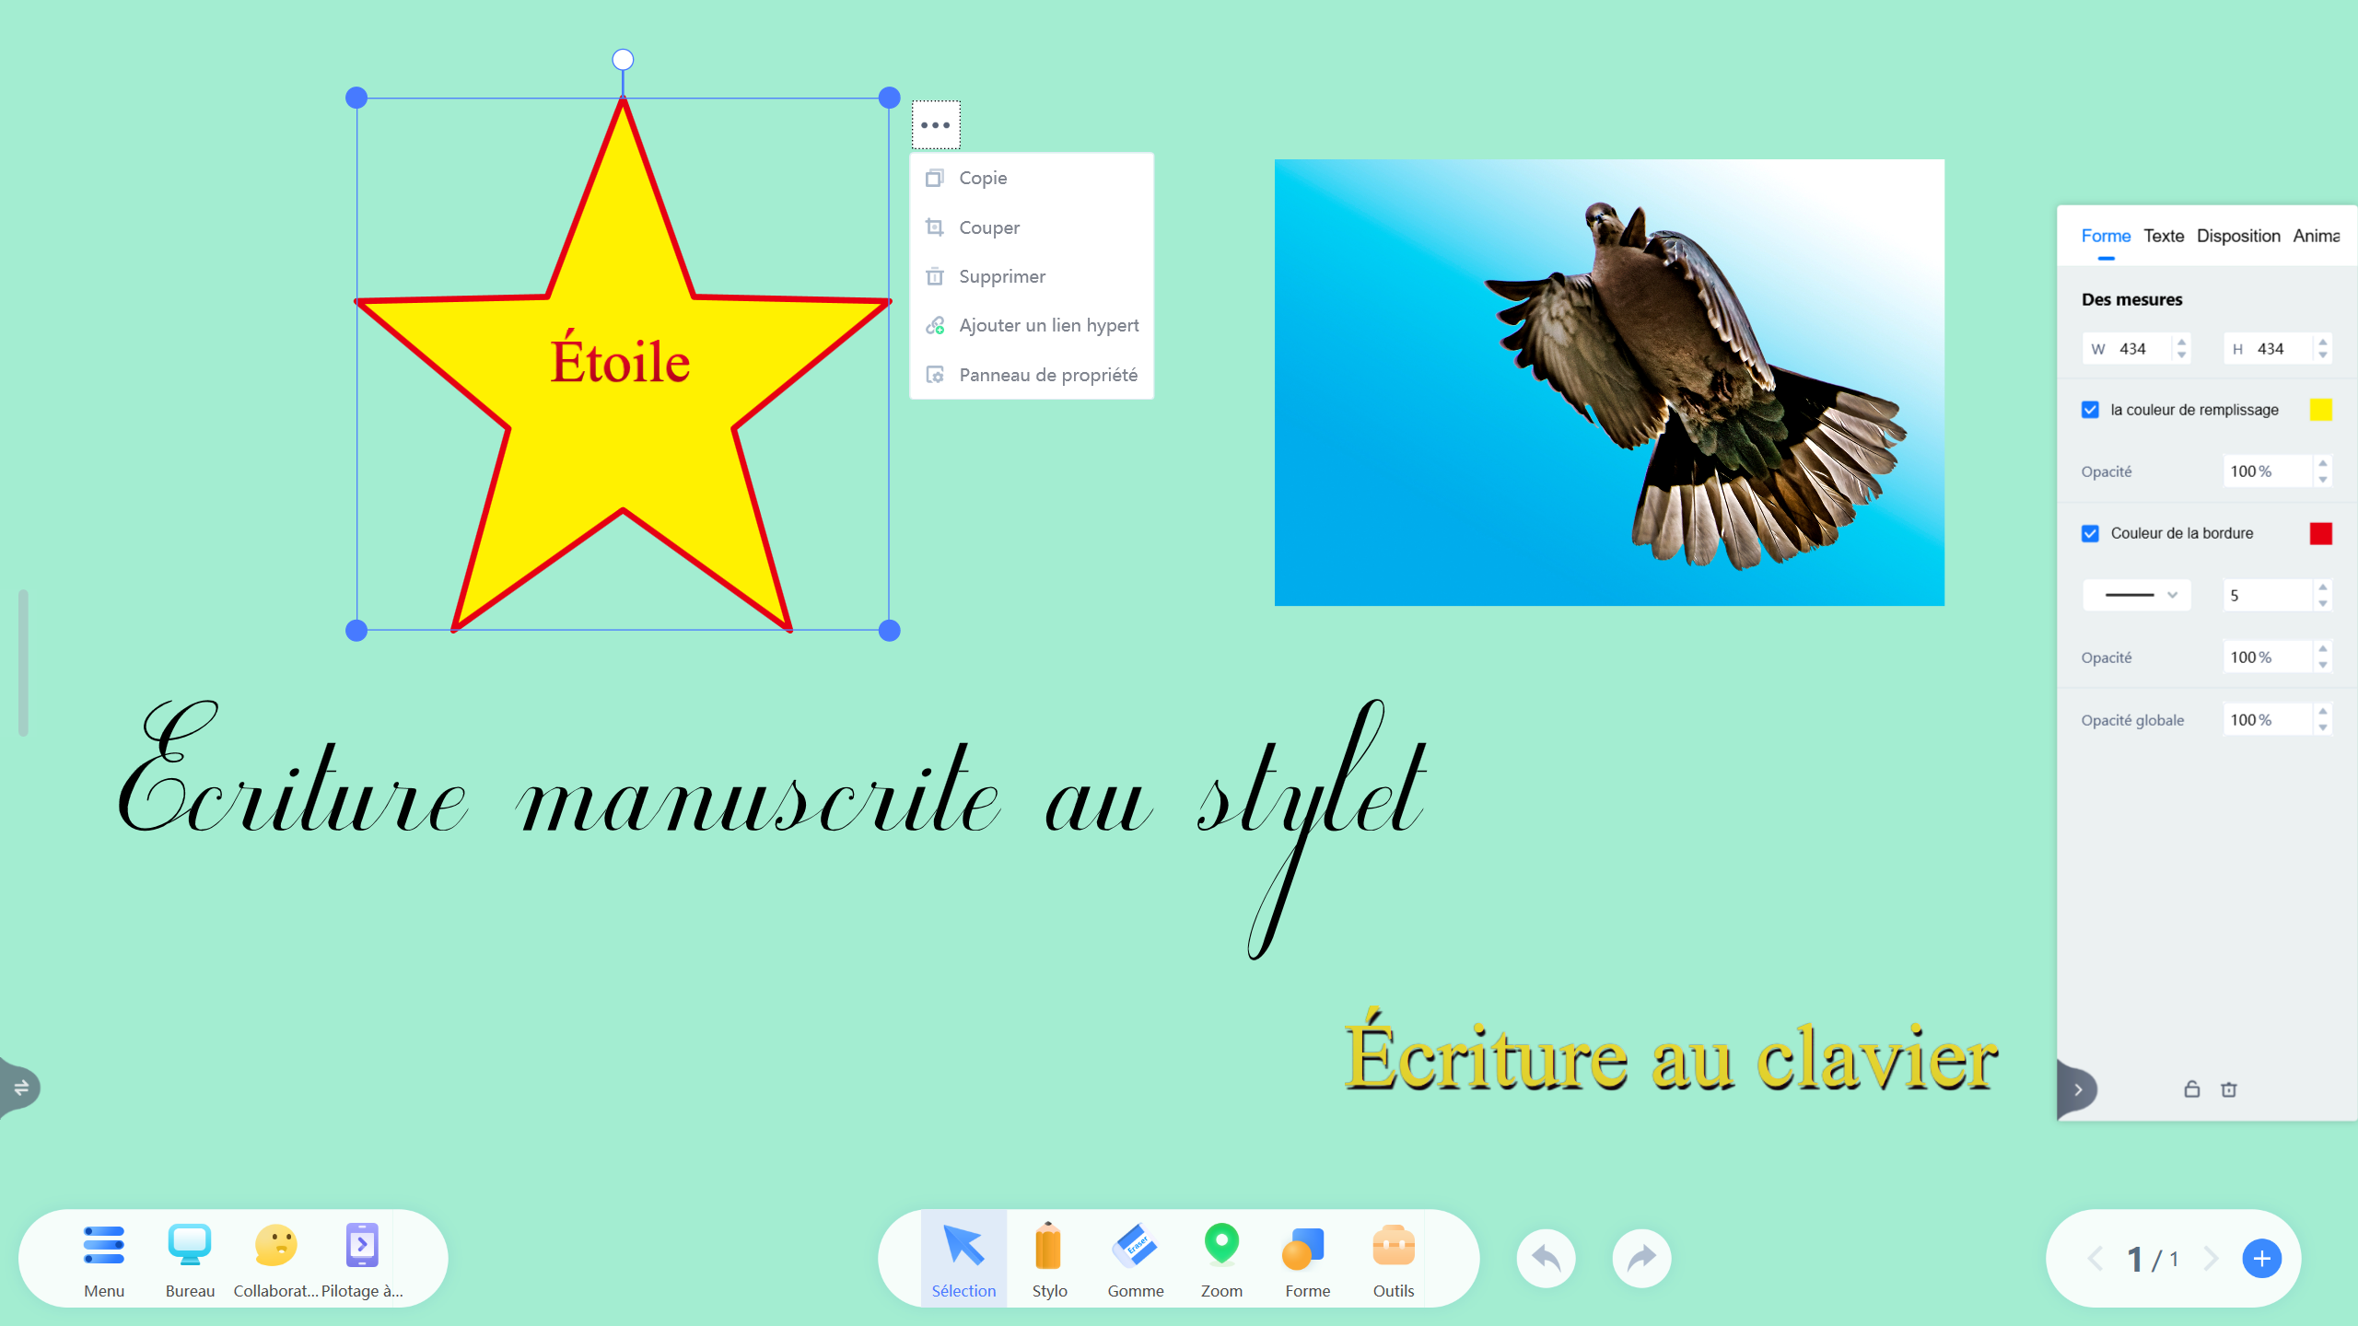
BASIC 3 : Le panneau de propriétés

Slide 6
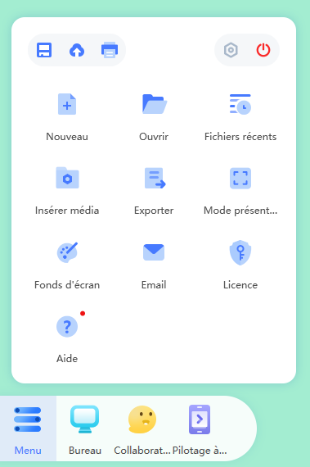
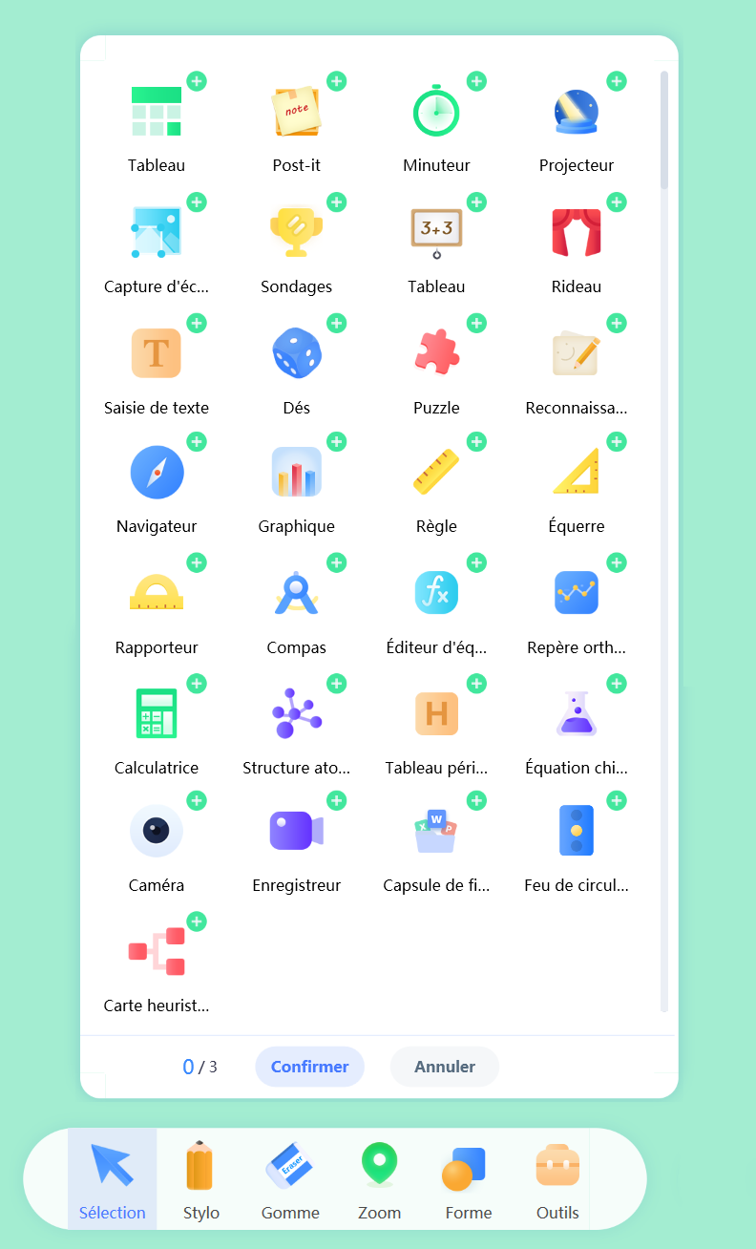
Personnalisation du thème et de la barre d’outils
Changer le thème
Ajout d’outils dans la barre centrale

Slide 7
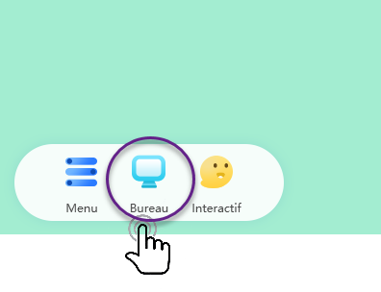
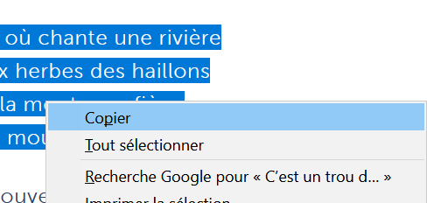
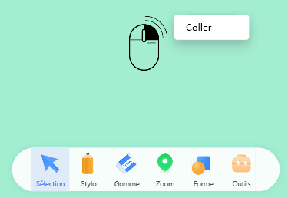
Utilisation des zones de textes - copier coller
1
2
3
4 – Clic droit coller

Slide 8
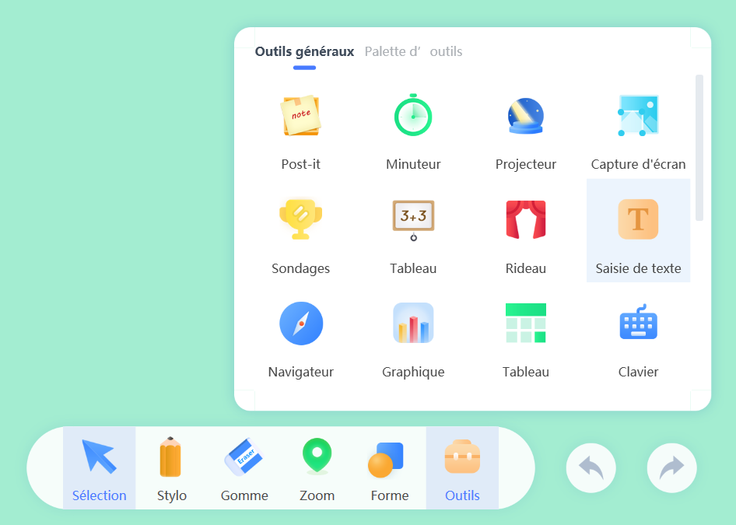
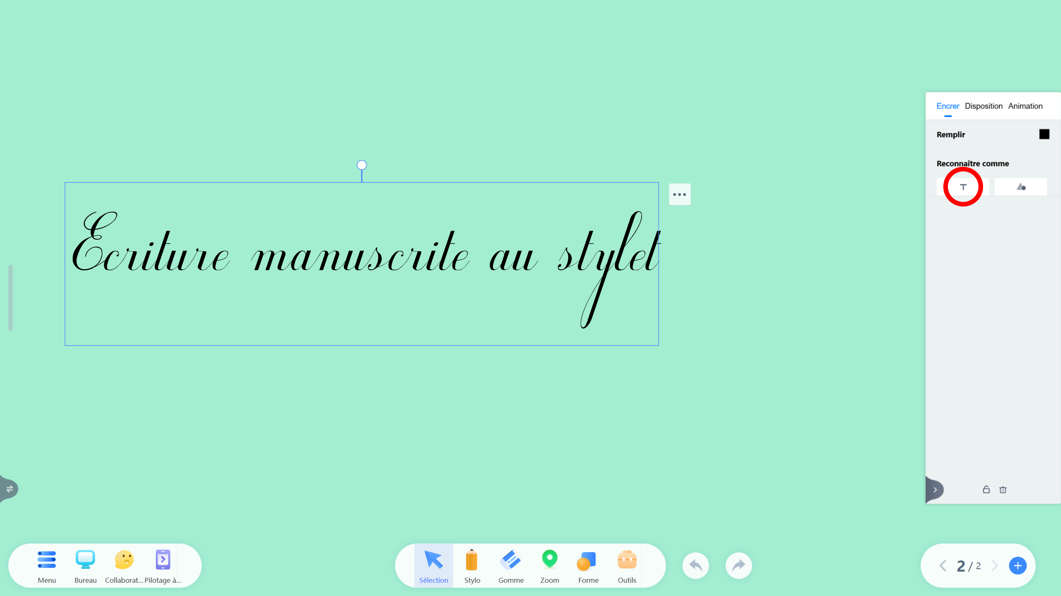
Création d’une zone de texte et reconnaissance d’écriture
En cliquant sur le T dans le panneau de propriété, l’écriture manuscrite sera reconnue et transformée en texte éditable.

Slide 9
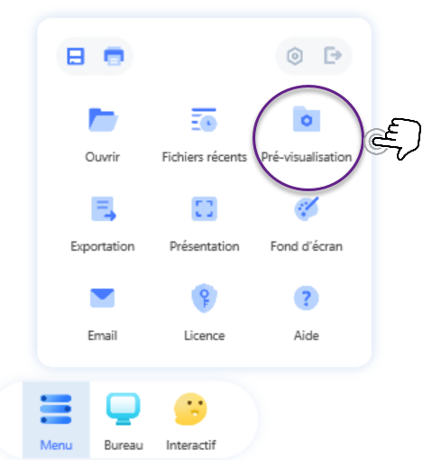
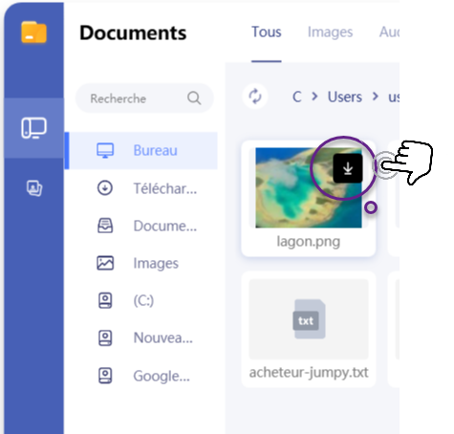
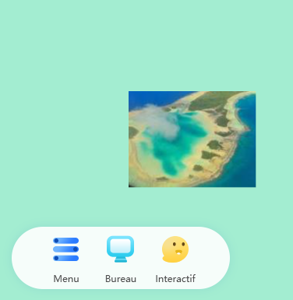
Utilisation des images - insertion d’un fichier image
1
2
3

Slide 10
Utilisation des images - capture d’écran
1
Les types de capture
3
2
4
Les destinations des captures
Notes
Cet outil est également utilisable à l’intérieur d’UboardMate CC.
Ne pas oublier que vous pouvez aussi faire des copier-coller.

Slide 11
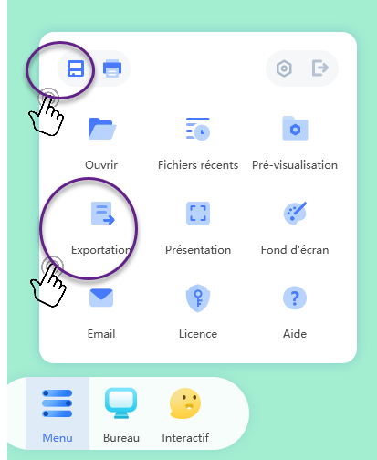
Enregistrer ses sessions et diffuser
Enregistrer permet de …
Garder les objets et les annotations
Exportation permet de …
Diffuser le contenu des sessions

Slide 12
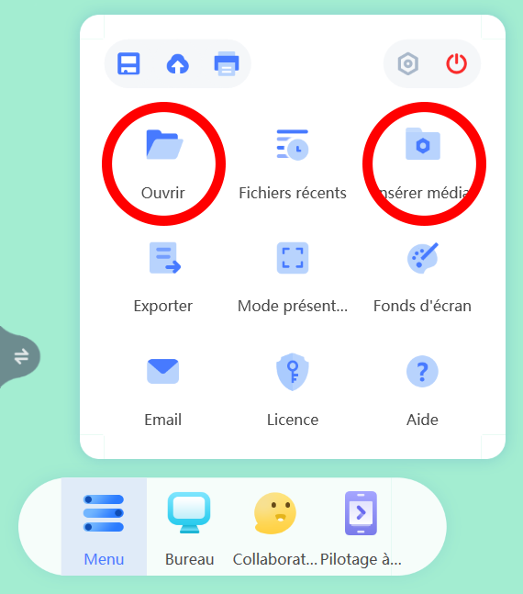
Ouvrir des fichiers PDF, MS Office et ActivInspire
Attention : deux comportements différents
Reprise et conversion de contenu
Affichage des documents avec l’application cible

Slide 13
INTERRO SURPRISE !
UboardMate CC permet d’insérer des textes et des …………………… grâce à un simple copier-coller.
On peut modifier et agir sur tous les objets à l’aide du panneau de …………………………………………………. .
Pour transformer un texte manuscrit en texte …………………..
Il faut cliquer sur la lettre…..du panneau de propriété

